Slide 1
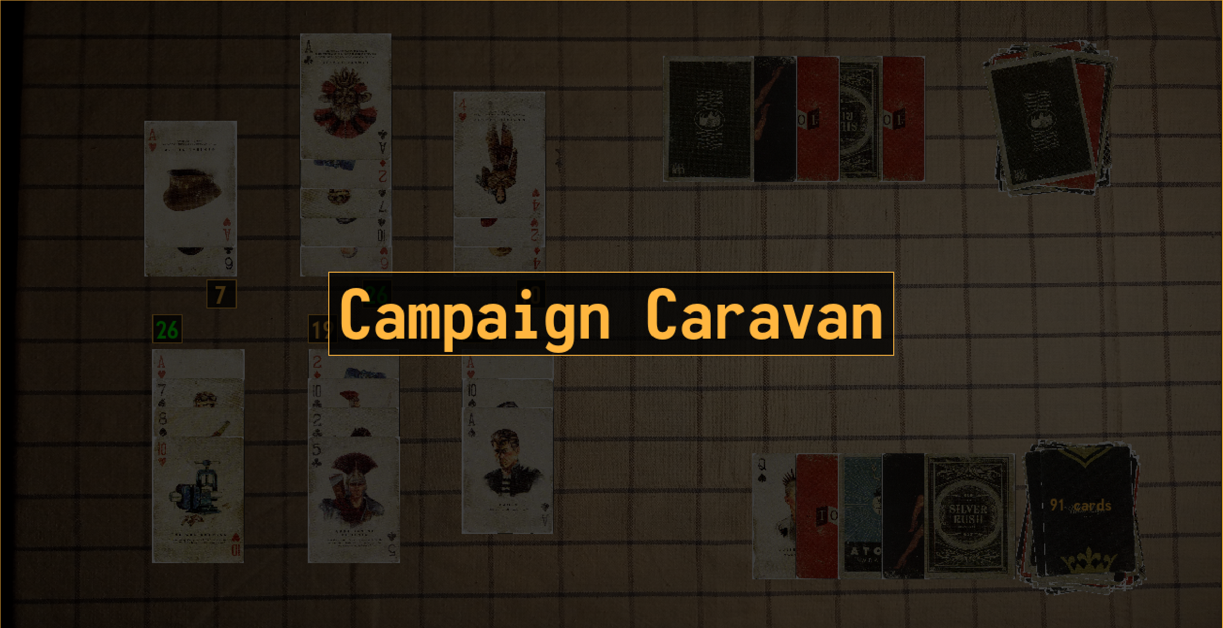
Campaign Caravan

Slide 2
Indhold:
Produkt
Reflektioner på forløbet.
Nyt siden rapportafleveringerne
Demo.
State håndtéring

Slide 3
Hvad har overrasket mig ved forløbet?
Et ”færdigt” spil… eller noget..
Endelig et brugerfladeværktøj jeg kan bruge
Notes:
Færdigt spil:
- Poléring med assets (FNV Amber RGB)
- Markedføring (wow, uden copyrighted assets, ville det være et rigtigt spil lavet på én måned)
Brugerfladeværktøj:
- GDScript har sine mangler,
men man kan alligevel komme langt.
- Jeg begynder hurtigt at føle mig hjemme deri.

Slide 4
Nyt siden rapportafleveringerne
Hvor er min server henne?

Slide 5
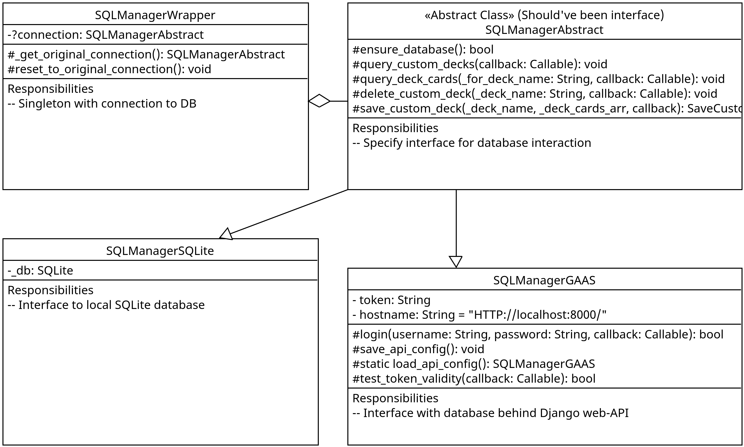

Slide 6
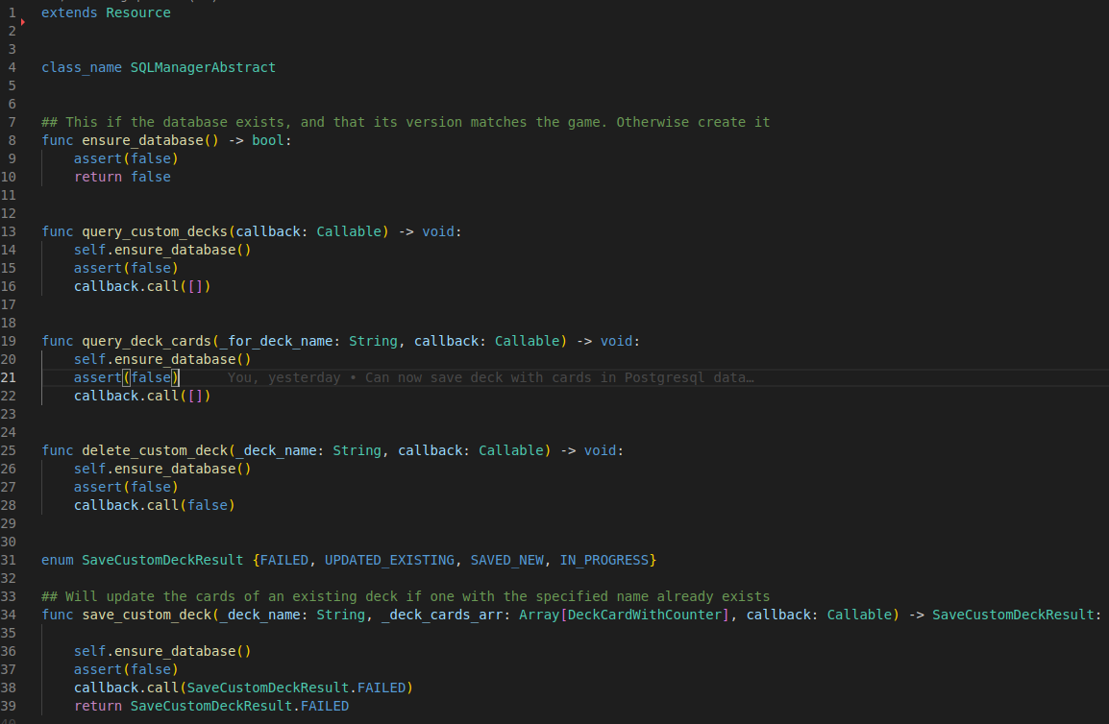
Har vi løst noget?
Vidt forskellige krav til serveradministration
Notes:
Hverken rigtige interfaces eller akstrakte klasser i GDScript

Slide 7
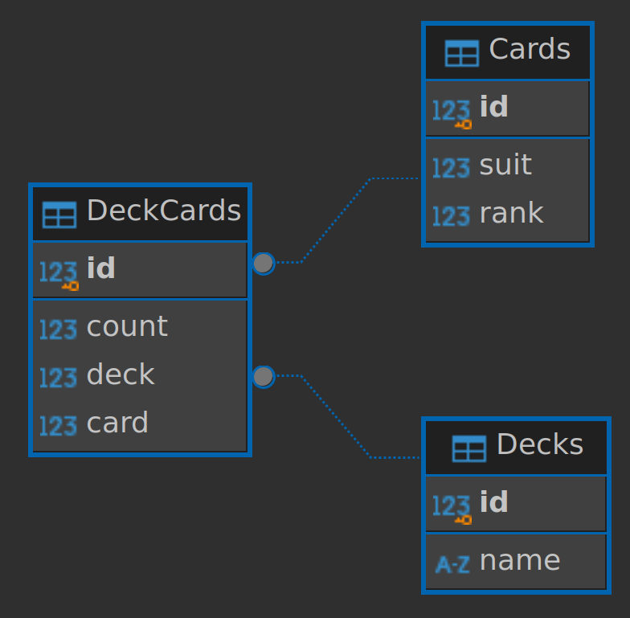
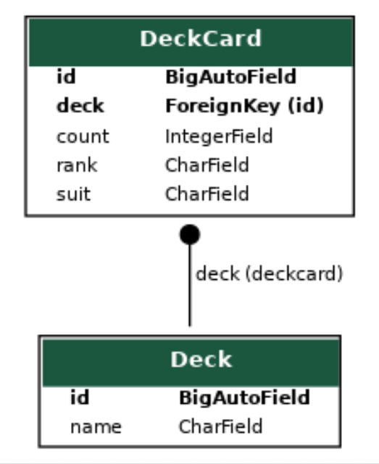
SQLite
PostgreSQL
Notes:
PostgreSQL:
- Ingen ”statisk” data
- Dog mindre normaliseret, men afhjulpet af CharField choices / ”enums”.

Slide 8
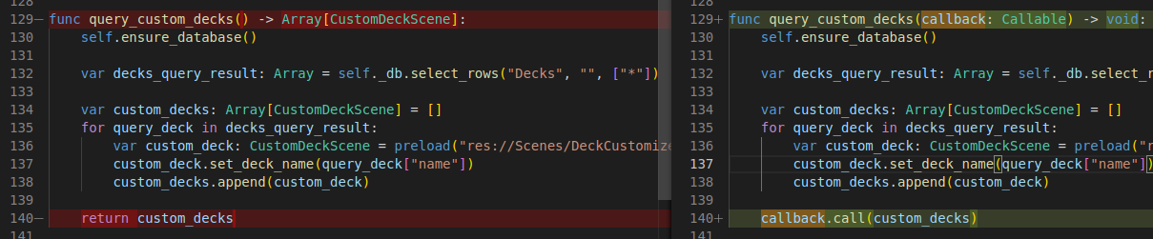
Har vi løst noget?
Vidt forskellige krav til serveradministration

Slide 9
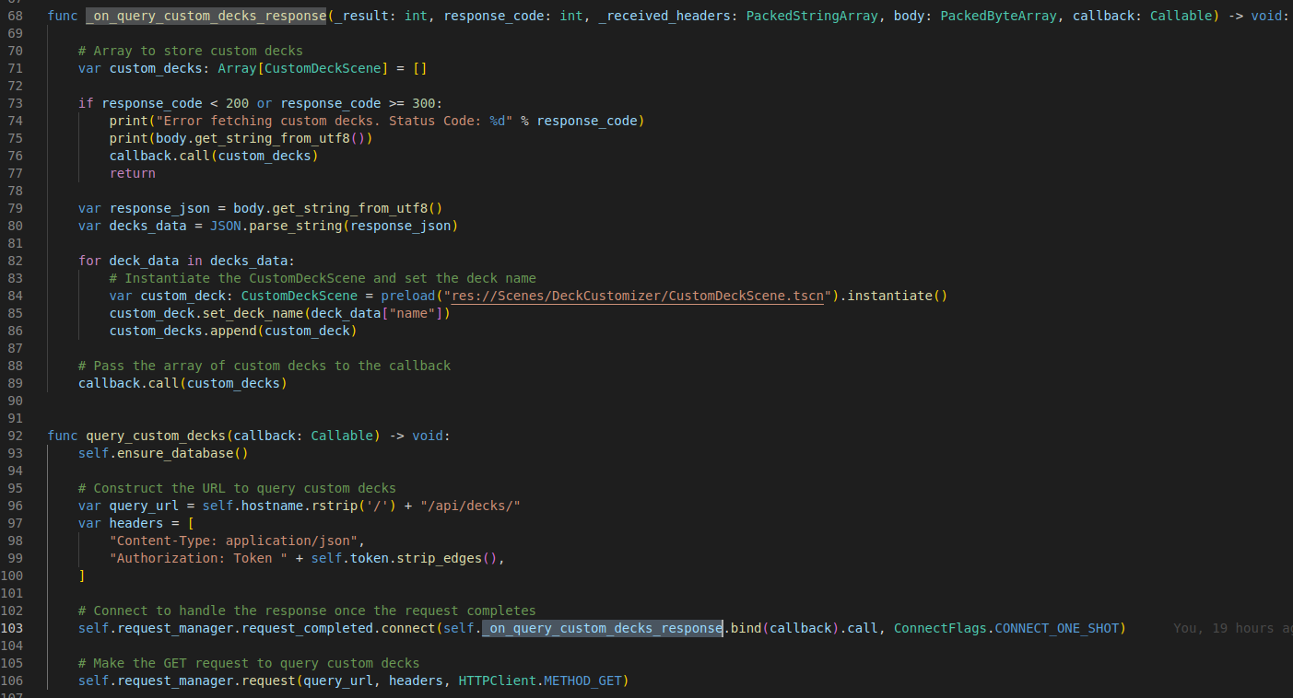
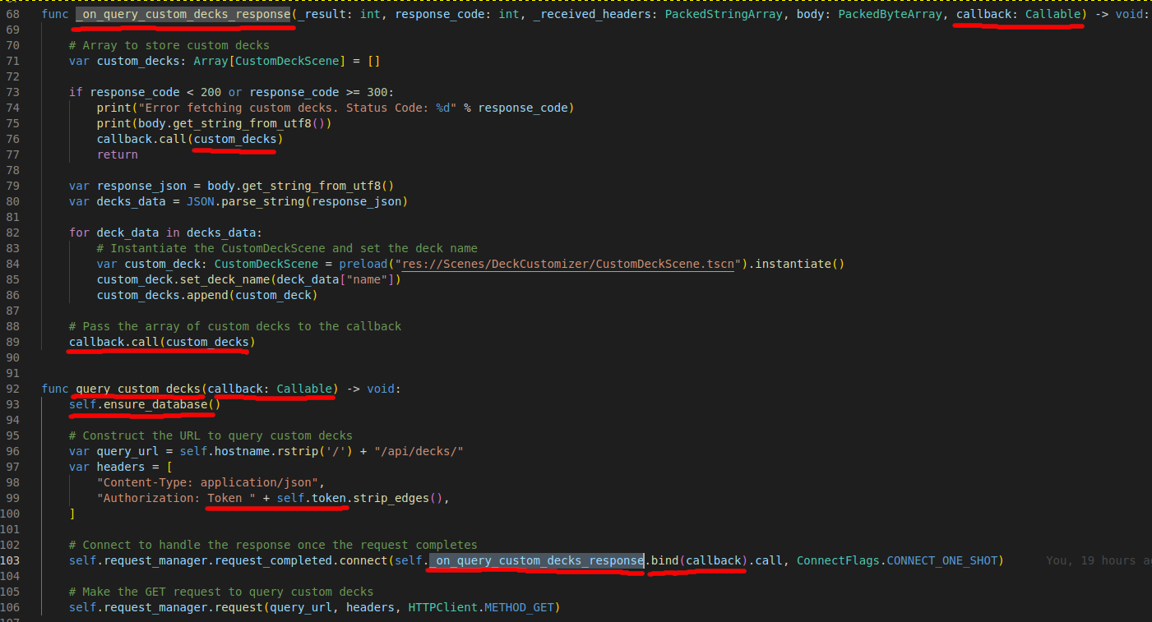
Har vi løst noget?
Vidt forskellige krav til serveradministration

Slide 10
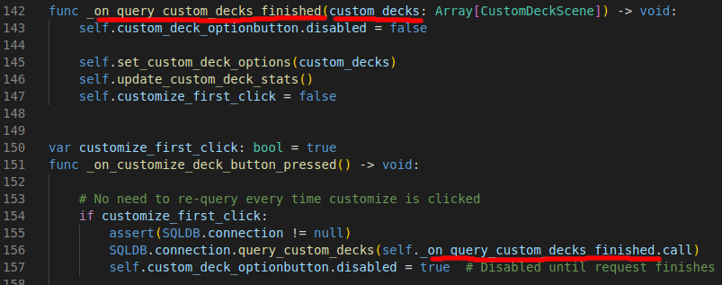
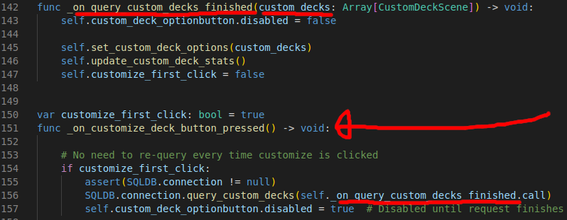
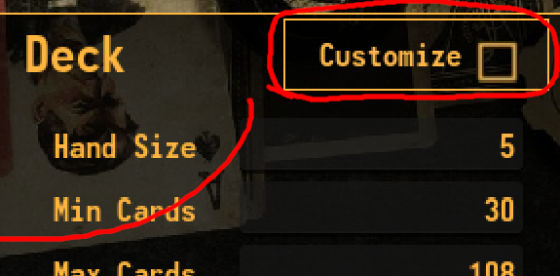

Slide 11
Demo!

Slide 12
2 ting er svært i software
Caching
Navngivning
Off-by-one fejl
Og state
Notes:
- Caching == State ?

Slide 13

https://www.gettyimages.dk/photos/table-cloth-pull
Notes:
- State-håndtering erfaring fra Space Inventor
- CRUD uden Update

Slide 14
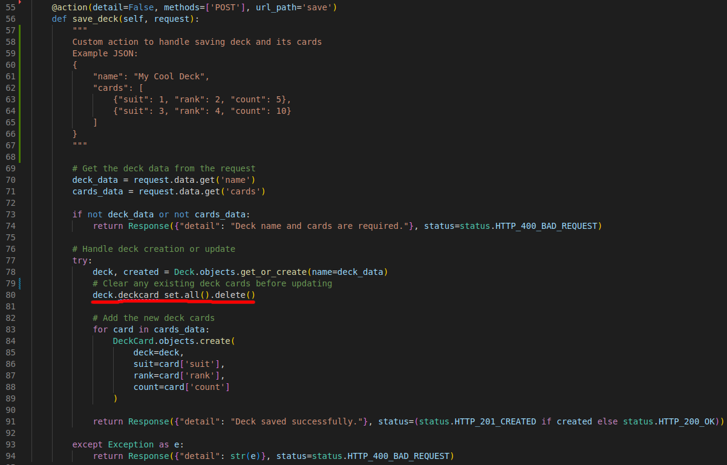
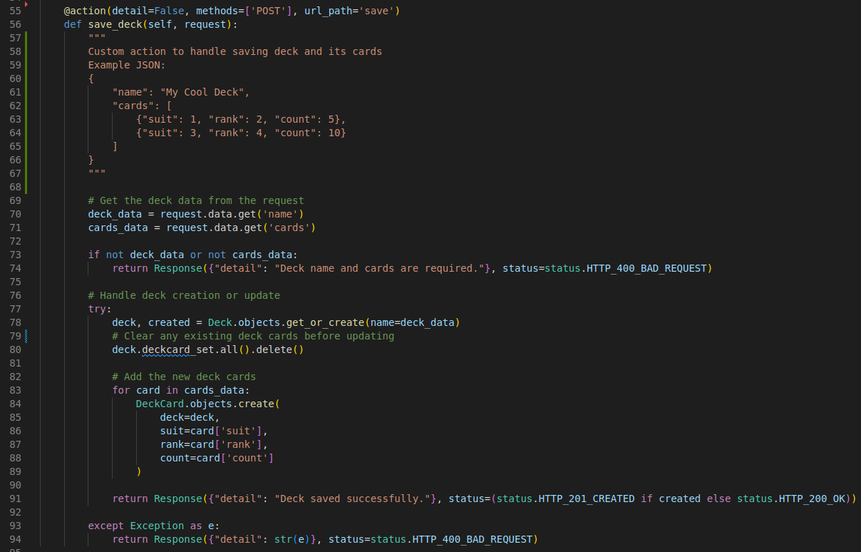

Slide 15
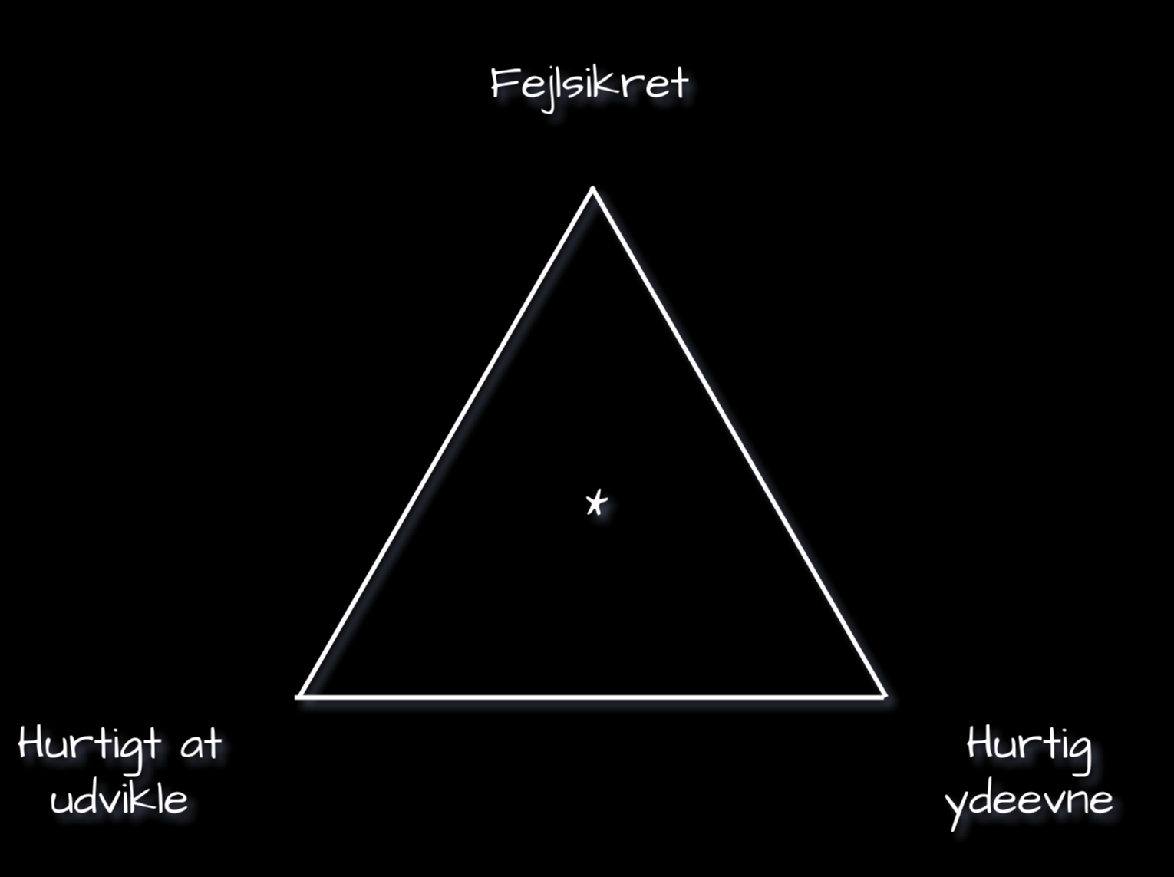

Slide 16
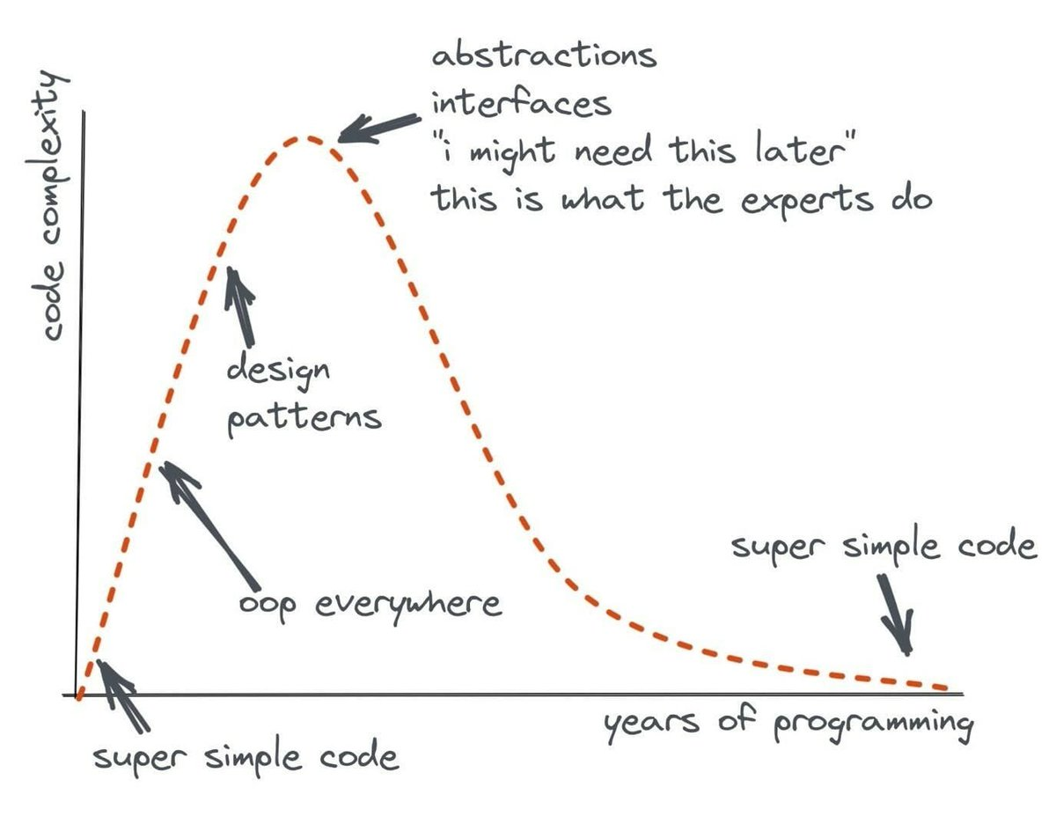
https://cbare.github.io/images/code-complexity-vs-years-of-programming.jpg

Slide 17
Spørgsmål om produktet?

Slide 18
Selvvalgt Emne – Hukommelsesstyring
Notes:
- Fokus på C vs Rust

Slide 19
Indhold:
Selvvalgt Emne - Hukommelsesstyring
C vs Rust (populæritet)
Stack vs Heap
Oprydning af hukommelse
Section / State

Slide 20
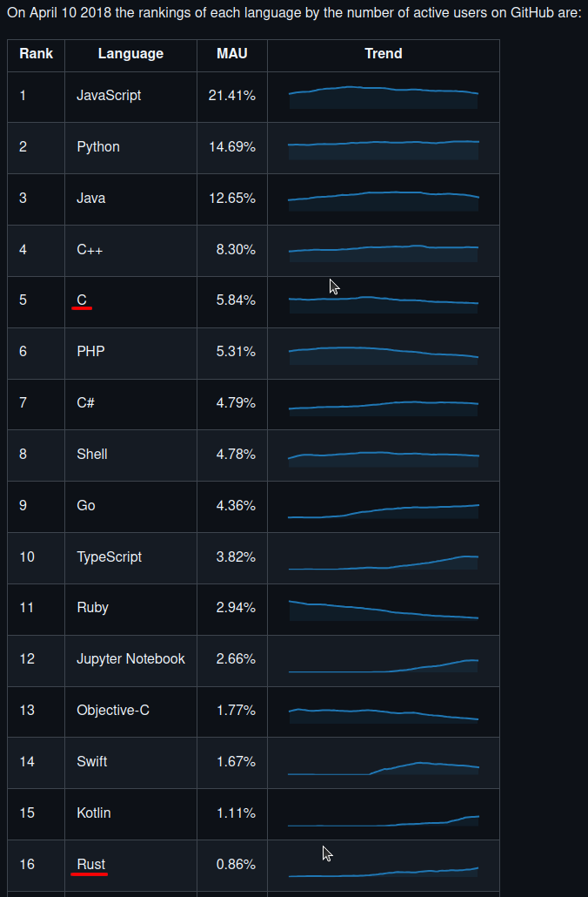
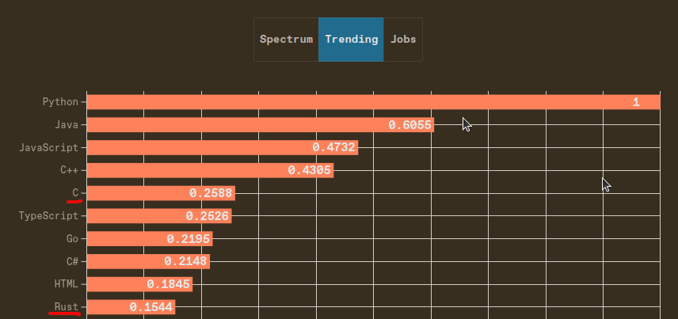

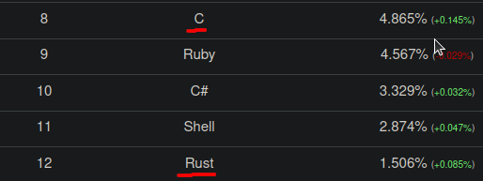
https://spectrum.ieee.org/top-programming-languages-2024
https://github.com/benfred/github-analysis
https://madnight.github.io/githut/#/pushes/2024/1
Notes:
- C er ik’ kun mest populær, men vokser åbenbart også hurtigere end Rust

Slide 21
Stack
Heap
Alle ikke-pointer variable.
Begrænset og fast størrelse.
Hurtigere end heap.
Scoped deallokering
Pointere returneret fra malloc() familien.
Kan vokse, så vidt OS’et tillader.
Langsommere end stack.
Manuel deallokering
Notes:
- Stack hukommelse medfører ikke memory leaks
- Heap objekter kan referere til hinanden
- Heap objekter er pass-by-reference

Slide 22
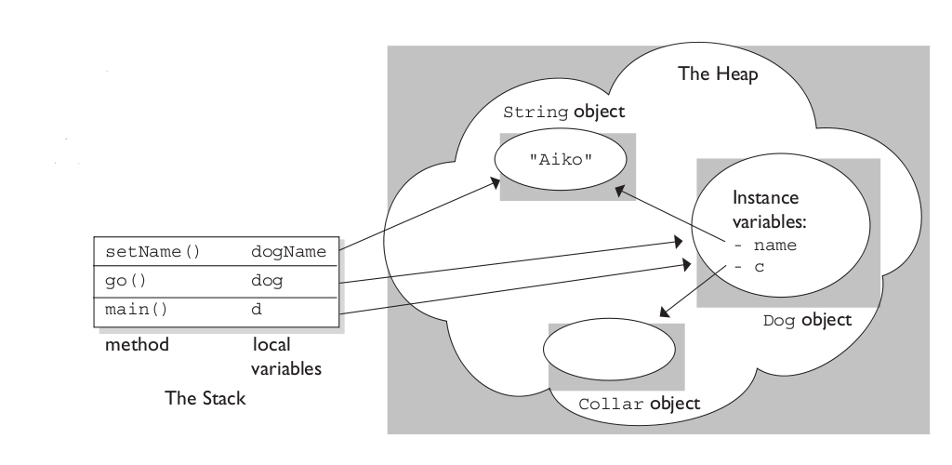
https://stackoverflow.com/questions/79923/what-and-where-are-the-stack-and-heap

Slide 23
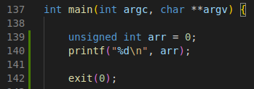
Stack eksempel
Notes:
- Alle ikke-pointer variable er stack-variable

Slide 24

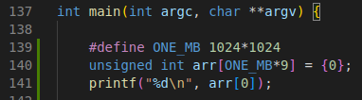
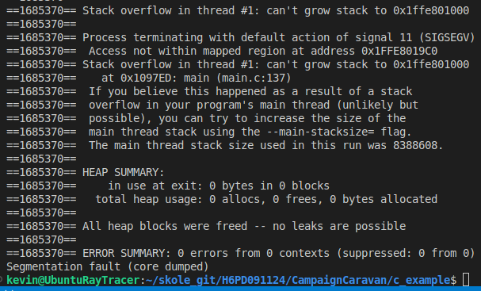
Stack eksempel
Notes:
- Stack kan ikke vokse runtime

Slide 25
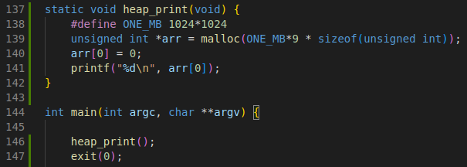
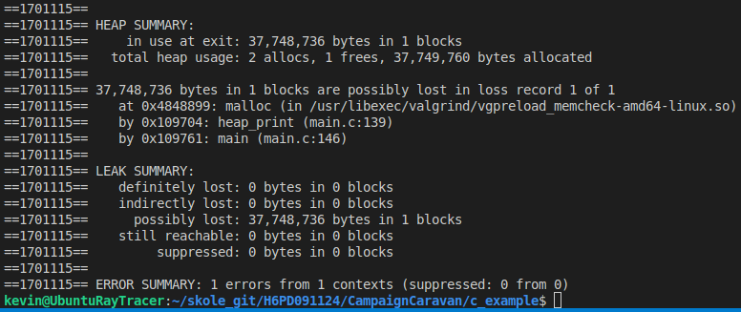
Heap eksempel
Notes:
- Brug heap hvis du skal bruge mere hukommelse end stakken tillader
- Free() er ikke ”nødvendigt” ved faste/begrænsede mængde allokeringer inden programmet lukker.

Slide 26
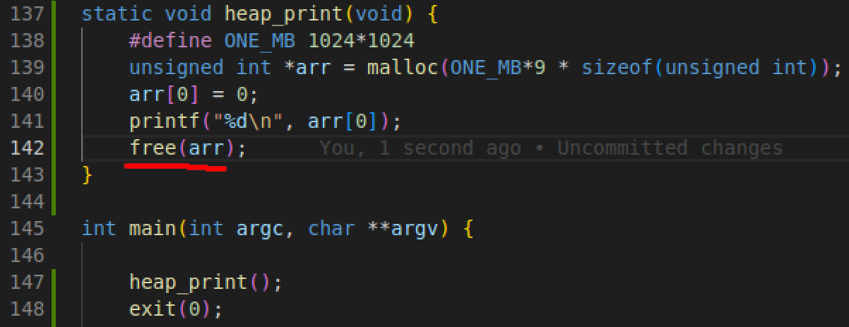
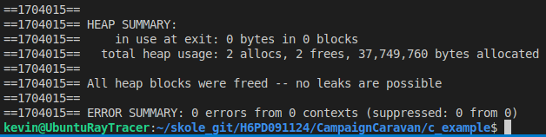
Heap eksempel

Slide 27
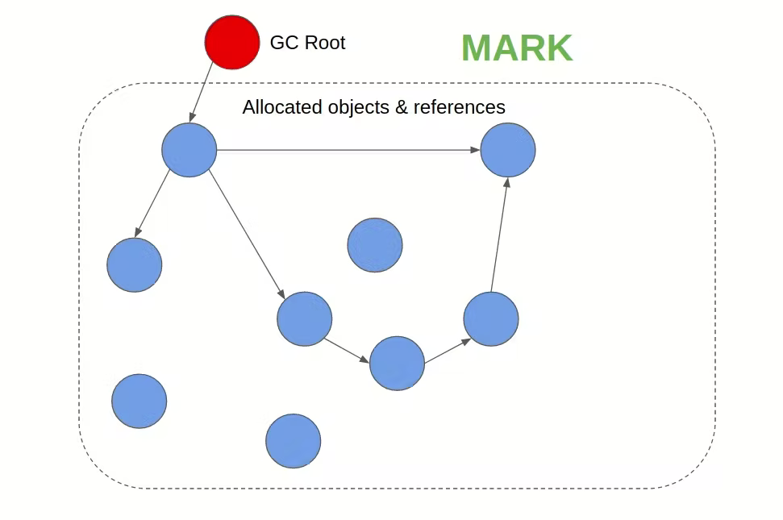
https://blog.mahmoud-salem.net/the-theory-behind-memory-management-part-1
Notes:
- Kan slukke mark-and-sweep i Python

Slide 28
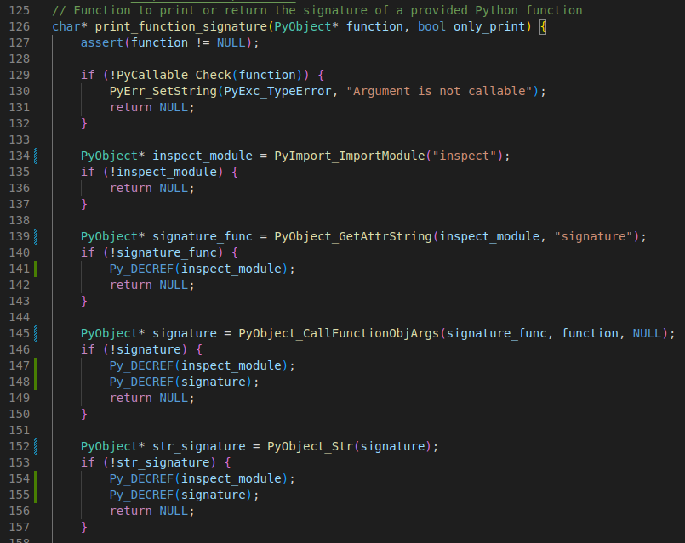
Reference
Counting
Notes:
- Pass-by-value vs Pass-by-reference

Slide 29
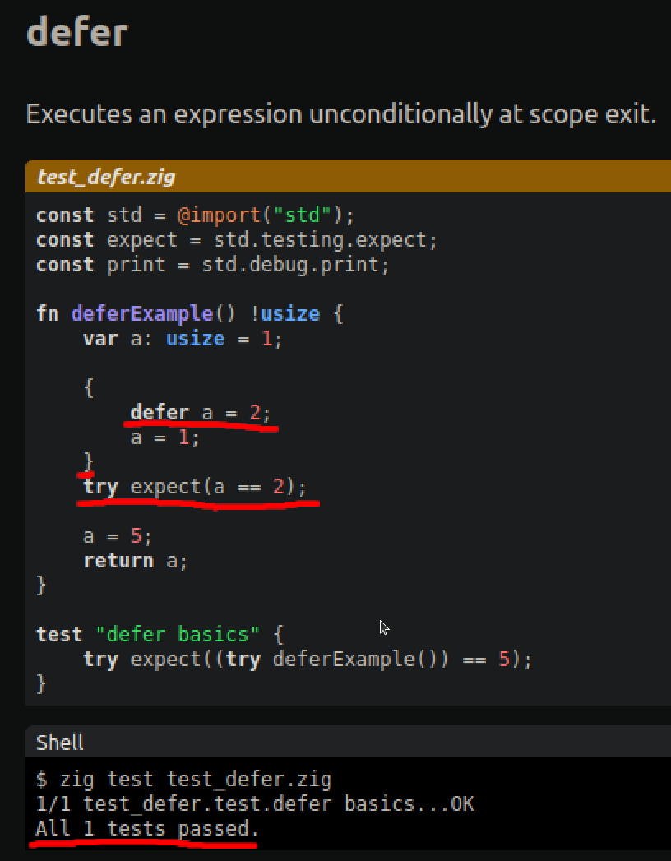
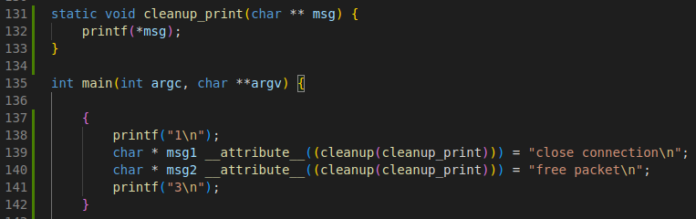

https://ziglang.org/documentation/master/#defer
Deferred Cleanup
Notes:
- RAII (Resource Acquisition Is Initialization) i C++

Slide 30
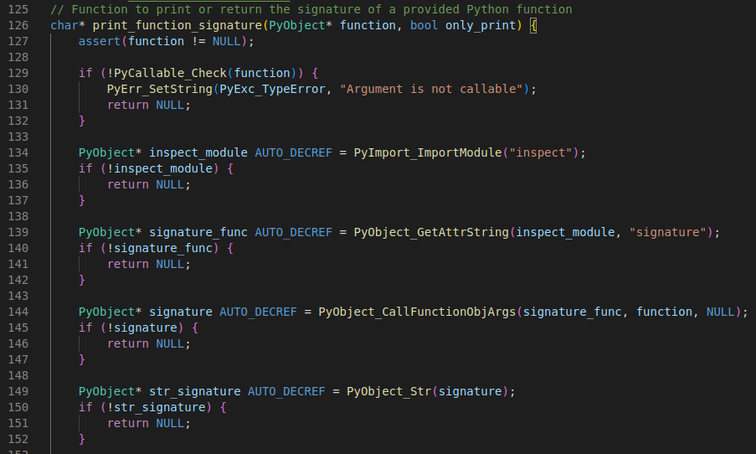

Notes:
- __attribute__((cleanup())) er en står hjælp for guard cluases.

Slide 31
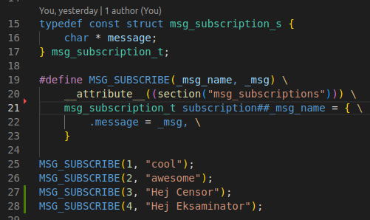

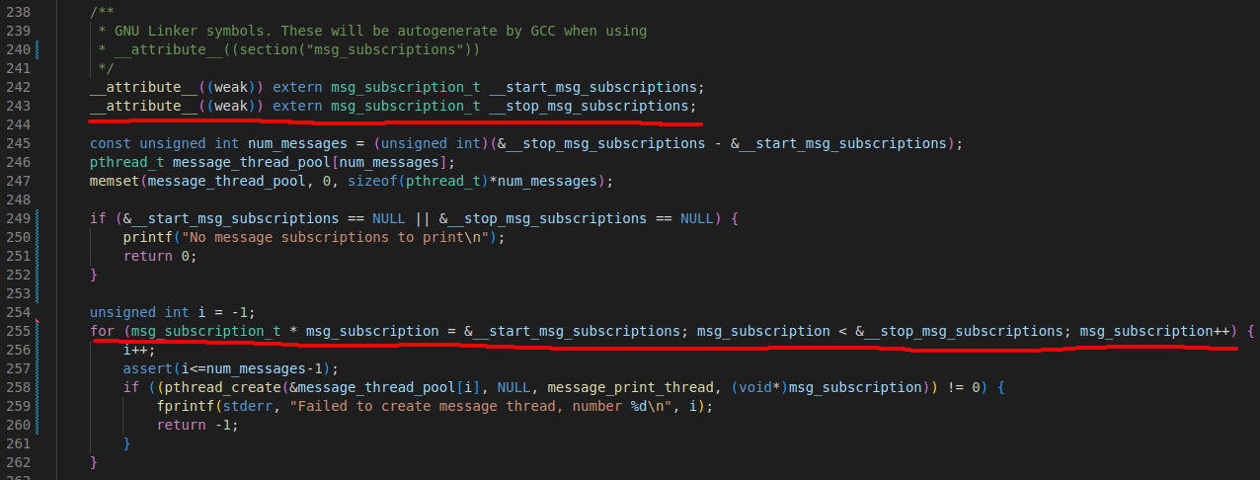
Sections
Notes:
Standard sektioner inkluderer:
- .text (programkode)
- .data (initialiseret data/variable)
- .bss (uinitialiseret data/variable, fylder ikke i objekt filer)
- .rodata (read-only data. Literære strings, potentielt konstanter, osv.)
- .stack og .heap er vidst nok også sections.
- Skrivbarheden af custom sections er linker(fil) specifikt.
- Rækkefølgen af indhold i custom section er compilerstyret.
- Fed blog om Atmel linker script: https://blog.thea.codes/the-most-thoroughly-commented-linker-script/

Slide 32
Demo!
Igen!

Slide 33
Spørgsmål?

Slide 34


Tak for en fed Datatekniker uddannelse!

